Slide 1
Universidad de Buenos Aires Secretaría de Ciencia y Técnica
Proyectos Desarrollo Estratégico 2019
29 de Agosto 2019

Slide 2
Rendición de viáticos

Slide 3
¿Qué rubros rinden Viáticos?
Trabajo de Campo

Slide 4
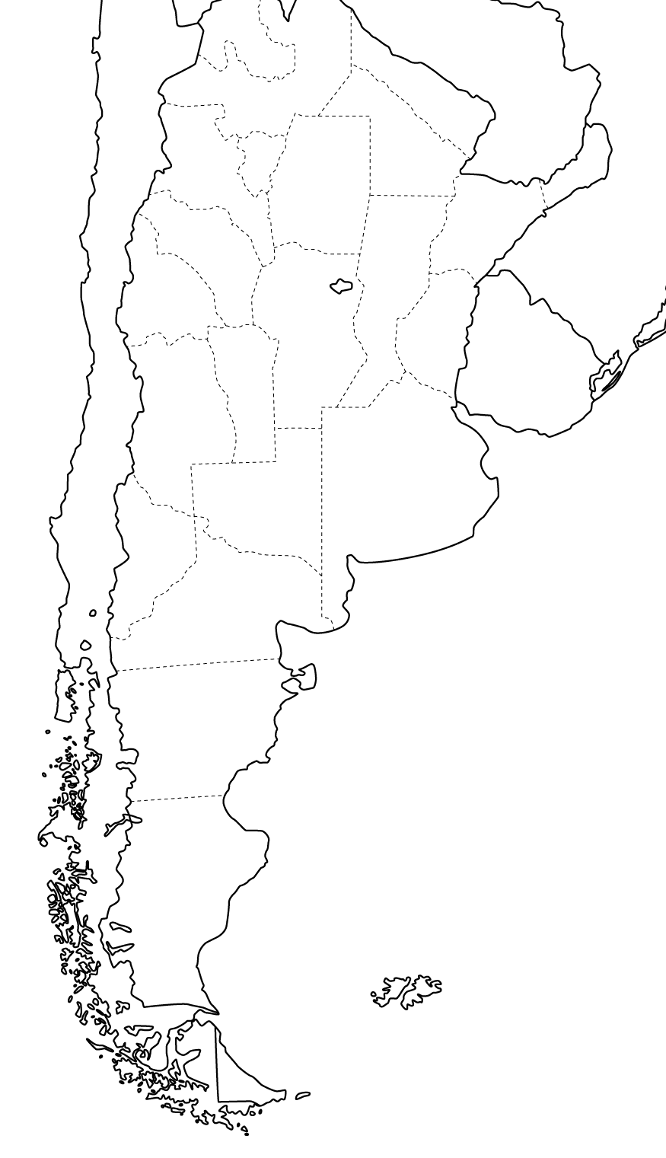
¿Cómo rindo Viáticos?
En Argentina a más de 50km
Con:
Facturas Gasto por Gasto
Planilla de Liquidación y Rendición de Viáticos

Slide 5
Viáticos
Asignación fija diaria, que se concede a los integrantes del proyecto de investigación, con exclusión de los pasajes, para atender todos los gastos personales que le ocasione el cumplimiento de las tareas propias del proyecto cuando VIAJE DENTRO DEL PAÍS a lugares alejados a mas de 50kms. de la Unidad Académica sede del proyecto.

Slide 6
Viáticos
ASIGNACIÓN FIJA DIARIA, que se concede a los integrantes del proyecto de investigación, con exclusión de los pasajes, para atender todos los gastos personales que le ocasione el cumplimiento de las tareas propias del proyecto cuando VIAJE DENTRO DEL PAÍS a lugares alejados a mas de 50kms. de la Unidad Académica sede del proyecto.
ZONA | PESOS
Región Noroeste: Jujuy, Salta, Tucumán, Catamarca y La Rioja. | 2.054
Región Noreste: Misiones, Corrientes, Entre Ríos, Formosa y Chaco. | 1.435
Región Cuyo: San Juan, Mendoza y San Luis. | 2.054
Región Centro: Córdoba, Santiago del Estero, Santa Fe y La Pampa. | 1.715
Región Sur: Neuquén, Río Negro, Chubut, Santa Cruz y Tierra del Fuego. | 2.508
Región Metropolitana: Provincia de Buenos Aires. | 1.435

Slide 7
Viáticos
LOS PASAJES se rinden en la planilla de gastos adjuntando comprobante/boleto/ticket.
Asignación fija diaria que se concede a los integrantes del proyecto de investigación, CON EXCLUSIÓN DE LOS PASAJES, para atender todos los gastos personales que le ocasione el cumplimiento de las tareas propias del proyecto cuando VIAJE DENTRO DEL PAÍS a lugares alejados a mas de 50kms. de la Unidad Académica sede del proyecto.

Slide 8
Viáticos
SÓLO de los INTEGRANTES del proyecto.
INVESTIGADORES INVITADOS:
solicitar AUTORIZACIÓN PREVIA al Depto. de Subsidios de la SECyT.
Asignación fija diaria QUE SE CONCEDE A LOS INTEGRANTES DEL PROYECTO DE INVESTIGACIÓN, con exclusión de los pasajes, para atender todos los gastos personales que le ocasione el cumplimiento de las tareas propias del proyecto cuando VIAJE DENTRO DEL PAÍS a lugares alejados a mas de 50kms. de la Unidad Académica sede del proyecto.

Slide 9
Comprobante de Liquidación y Rendición de Viáticos
Debo demostrar los días que duró el viaje.
¿CÓMO?
Adjuntando tickets, peajes, gastos en ruta,
o comprobantes de alojamiento.
Si presento la rendición de viáticos
NO debo presentar las facturas.
Evitar la duplicación de gastos
El importe total debe incluirse en la planilla de gastos
y adjuntar el comprobante de liquidación (no las facturas).

Slide 10
Comprobante de Liquidación y Rendición de Viáticos
Liquidación día de salida y regreso
Salida antes de las 12 hs.
Llegada después de las 12 hs.
Salida después de las 12hs
Llegada antes de las 12 hs.
VIÁTICO COMPLETO
VIÁTICO 50%

Slide 11
Comprobante de Liquidación y Rendición de Viáticos
¡ IMPORTANTE!
LA PLANILLA DEBE IR ACOMPAÑADA DE:
Copia de la documentación que acredite
la cantidad de días a liquidar.

Slide 12
Gracias Preguntas?

